Slide 1



PAGE 1
Emulador de dispositivos en Genymotion
Joan Mape Itmar Castillo

Slide 2

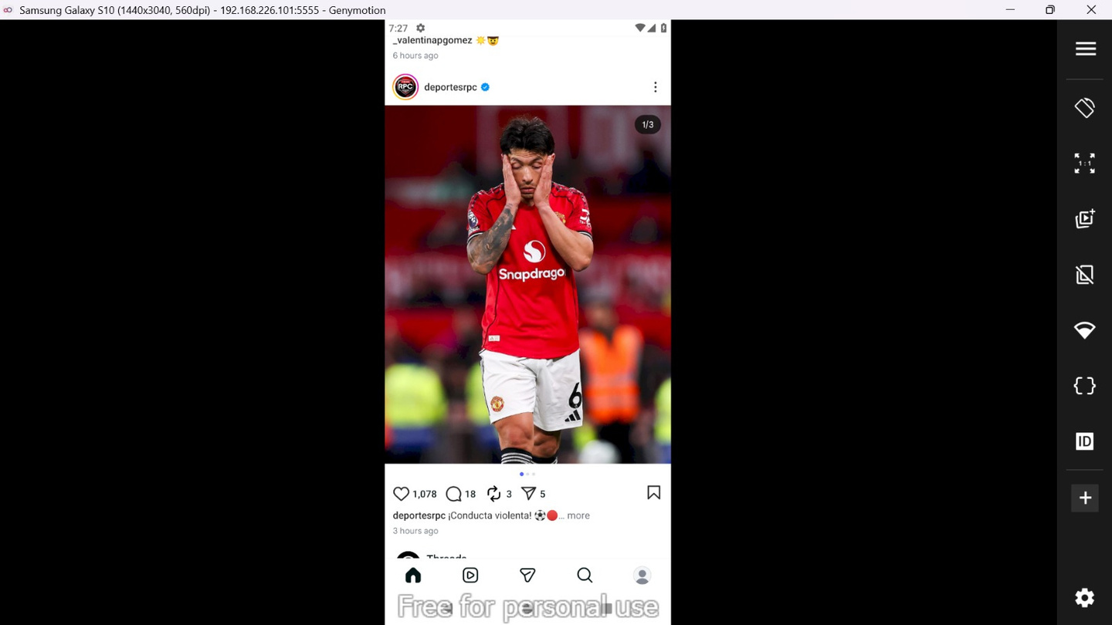

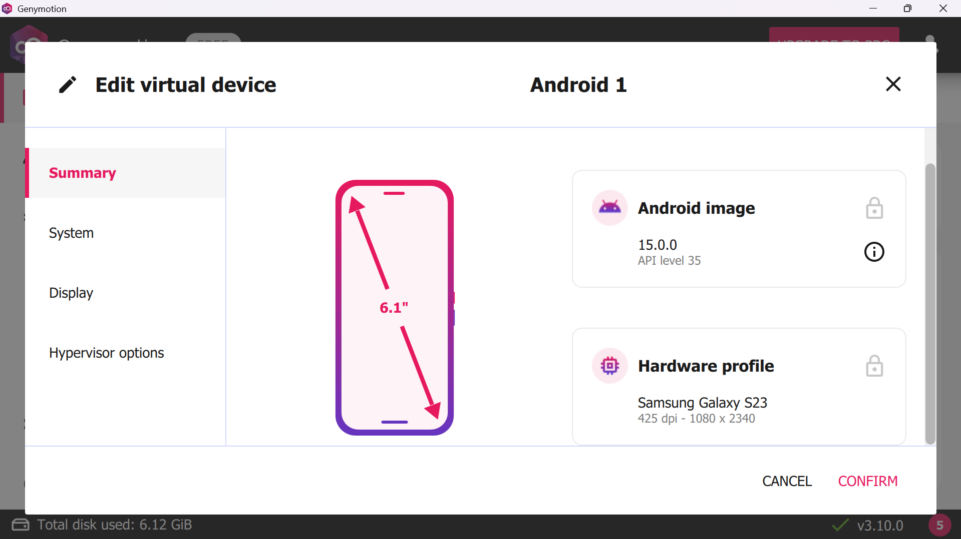
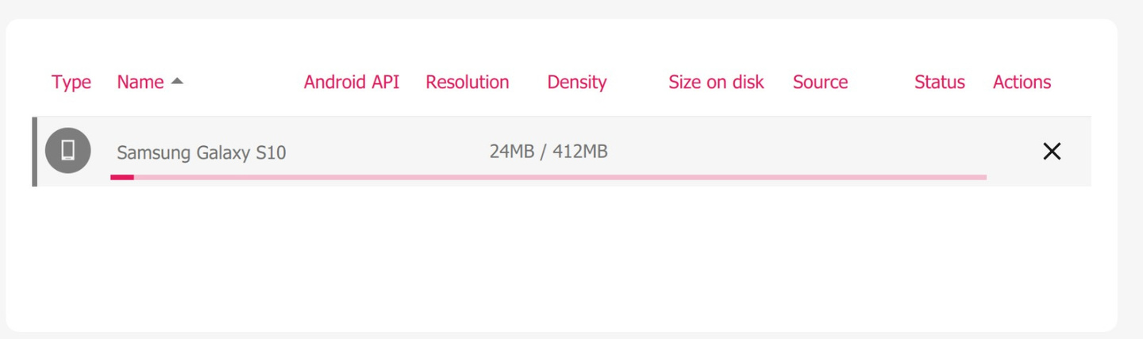
PAGE 2
Android 1 Samsung s10
Instagram

Slide 3
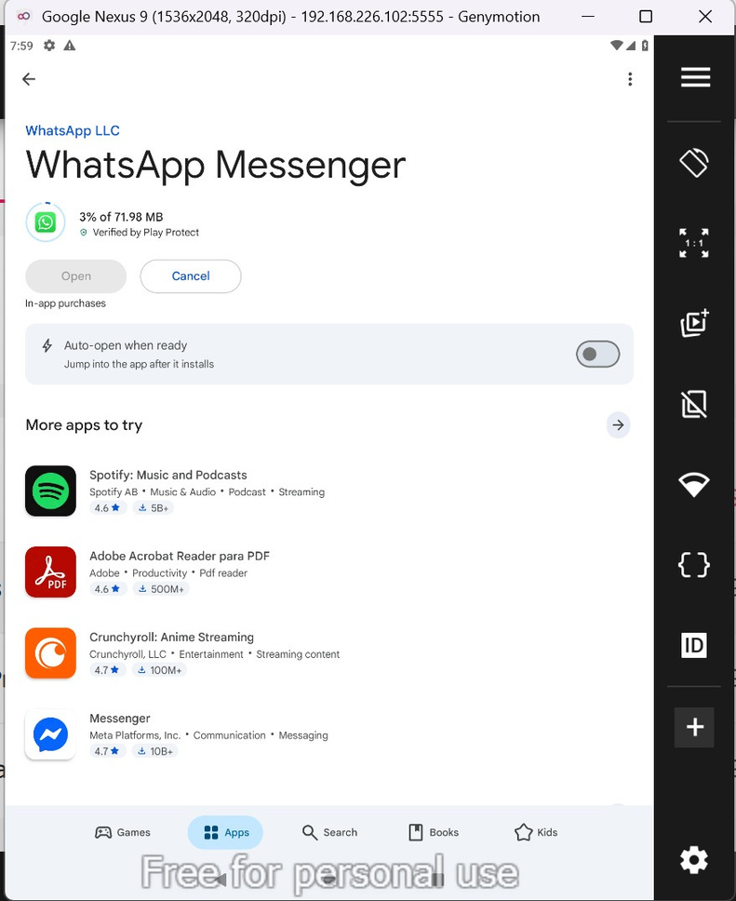
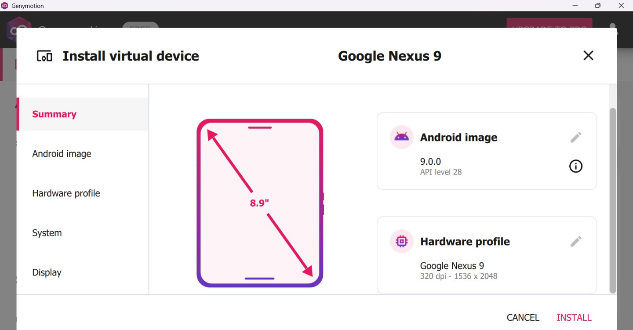
PAGE 3
Google phone
Google Nexus 9
WhatsApp

Slide 4
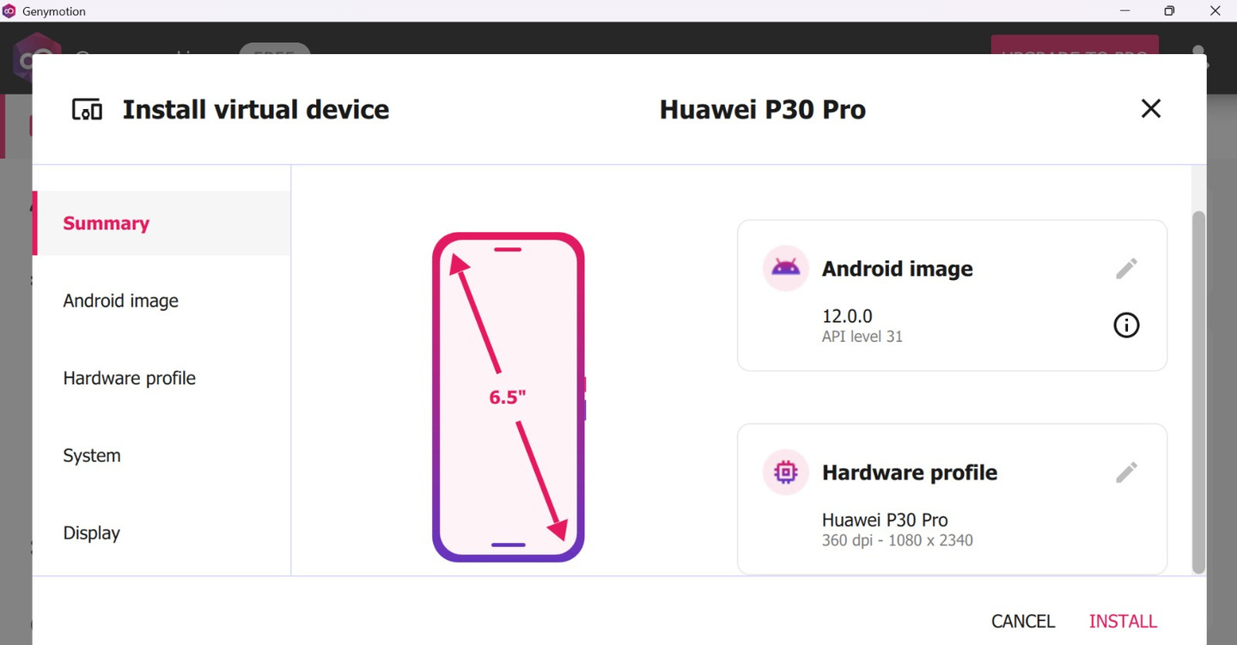
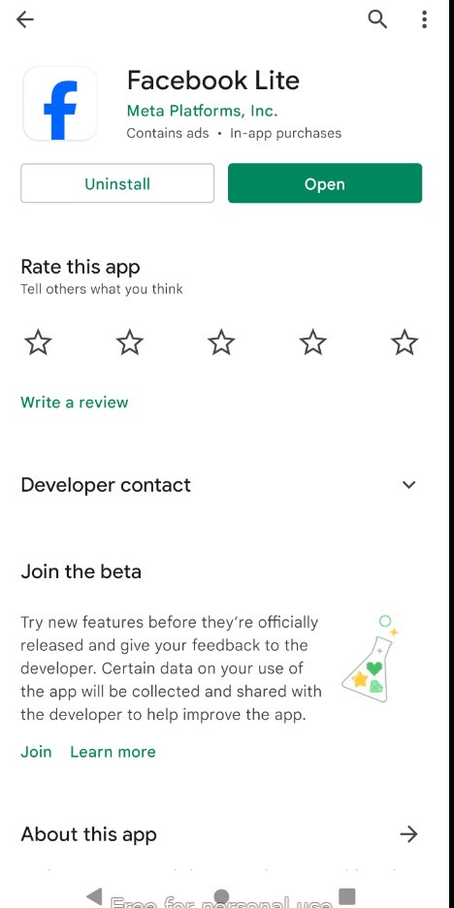
PAGE 5
facebook
Huawei
Huawei p30

Slide 5
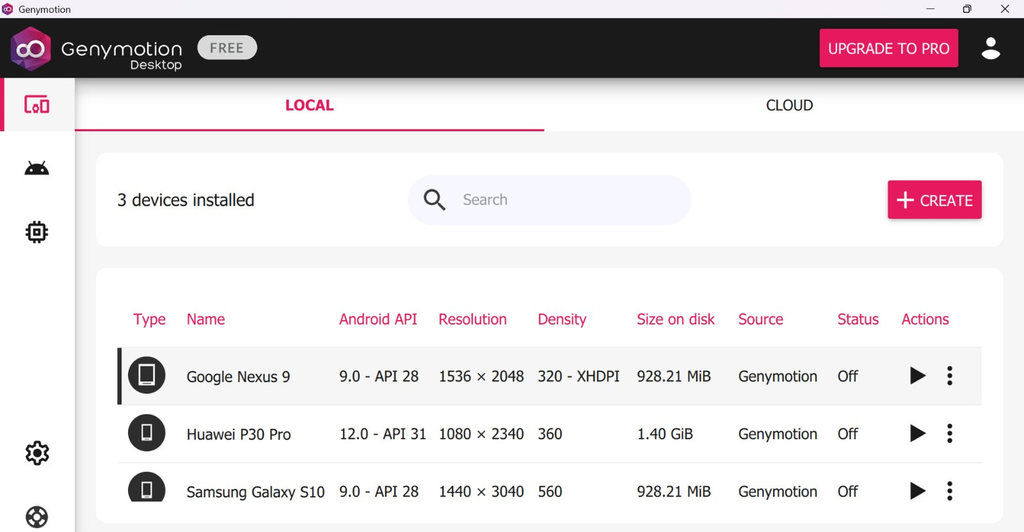
PAGE 6
Verificación de los dispositivos instalados

